Slide 1
БЕРЕЖЛИВЫЕ РЕШЕНИЯ ДЛЯ СОВРЕМЕННЫХ ПРОБЛЕМ
КОНФЕРЕНЦИЯ

Slide 2
ОПТИМИЗАЦИЯ ПРОЦЕССА ВЫПОЛНЕНИЯ ЯМОЧНОГО РЕМОНТА АСФАЛЬТОБЕТОННОГО ПОКРЫТИЯ УЧАСТКА АВТОМОБИЛЬНОЙ ДОРОГИ В ЛЕТНИЙ ПЕРИОД
Руководитель проекта:
Федоров Дмитрий Владимирович
Директор МАУ «Благоустройство»

Slide 3
ПРОБЛЕМАТИКА, ЦЕЛЕПОЛАГАНИЕ
БЛОК 1

Slide 4
Основание открытия проекта
Обращение граждан, предписания со стороны контрольных- надзорных органов
Социальная значимость
Обоснование выбора процесса
Нерациональное использование трудовых ресурсов.
Статистика по процессу- 72 обращения
Целеполагание проекта
Цель отвечают обоснованию выбора процесса.
Цель-увеличение производительности ремонтируемого покрытия в смену: с 50 м² до 80 м²

Slide 5
МЕТОДИКА ВЕДЕНИЯ ПРОЕКТА
БЛОК 2

Slide 6
Паспорт проекта

Slide 7
КАРТИРОВАНИЕ ПРОЦЕССА
Текущее состояние и проблемы
Обнаружение дефекта
Уведомление СРД
Принятие решений о характере и сроках устранения
Начальнику СРД в работу, ограждение места
Выезд на место
1
2
3
Оперативный режим
Включение в план работ
Корректировка плана работ
Выезд службы на объект
Подготовка участка
Плановый режим
4
5
Производство работ
Открытие движения
Окончание производства
6
Отсутствие единой базы аккумулирования информации единого канала поступления информации о проблеме
Отсутствие эффективного распределения рабочего процесса внутри СРД
1
4
2
Существует проблема нехватки техники на этапе включения в план -график
5
Минимизация риска ожидания очереди на асфальто-бетонном заводе
3
Вероятность неисправности спец.техники
Вероятность потери качества используемого в процессе материала(битум).
6

Slide 8
КАРТИРОВАНИЕ ПРОЦЕССА
Целевое состояние
Обнаружение дефекта
Принятие информации СРД
Включение объектов в график работ по приоритетности
Оформление заявок на асфальт, эмульсию, план применения техники
Переезд на следующий участок
Подготовка основания
Выезд сотрудников на место проведения работ
Постановка задач. Распределение техники и сотрудников. Разделение на две бригады
Направить технику за асфальтом, битумом/эмульсией
Загрузить технику, прибыть на объект
Пролив подготовленных участков битумом/эмульсией
Выгрузка и разравнивание асфальта
Направить технику за второй партией асфальта, битума/эмульсии
Уплотнение распределенного асфальта (каток,виброплита)
Актуализация знаков на участке работ. Открытие готового участка.
Итоговая очистка. Запуск движения.
Переезд на следующий участок

Slide 9
Работа с проблемами
ПРОБЛЕМА | ПОЧЕМУ? | ПОЧЕМУ? | ПОЧЕМУ? | ПОЧЕМУ?
Существует проблема нехватки техники на этапе включения в план -график. | Недостаточное количество спец.техники для выполнения необходимых объемов работ | Частый выход из строя имеющейся спец.техники | Износ из-за длительной эксплуатации | Недостаточная активность МАУ"Благоустройство" в федеральных/региональных/муниципальных программах с целью получения финансирования на приобретение дополнительной техники
 | Большое количество заявок из различных источников | Большой износ асфальтового покрытия улично-дорожной сети | Вышел срок эксплуатации покрытия | Отсутствие контроля за производством работ по благоустройству в период застройки ЖК в г. Обнинске
 | Недостаточное взаимодействие между службами МАУ"Благоустройство" в части распределения техники | Не выставлены приоритеты в работе служб, из-за дефицита кадров | Отсутствие регламента распределения спец техники по приоритетам

Slide 10
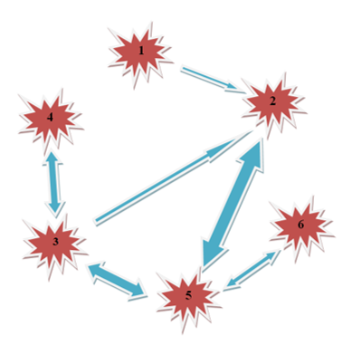

БИБЛИОТЕКА РЕШЕНИЙ
Проблемма | Корренная причина | Возможные решения | Ожидаемый вклад выбранного решения в цели проекта
Отсутствие единой базы аккумулирования информации, единого канала поступления информации | Отсутствие сотрудника, занимающегося этой работой | 1. Определить ответственного сотрудника, закрепить в должностных инструкциях | Оптимизация процесса, помощь при определении приоритетности
 |  | 2. Создать единую базу (табл.Ехcel , Яндекс таблица)
 |  | 3. Контроль за сроками
Существует проблема нехватки техники на этапе включения в план-график | Отсутствие регламента распределения спец. техники по приоритетам | 1. Разработка и утверждение регламента | Сокрашение времени в процессе планирования
 |  | 2. Определить сотрудника, ответственного за выполнение регламента, закрепление в должностной инструкции
 | Недостаточная активность в участии в федеральны/региональных/ муниципальных и программах | 1. Активизировать работу для участия в федеральны/региональных/муниципальных программах с целью получения финансирования на приобретение дополнительной техники | Усовершенствование материально технической базы учереждения( увеличение количества спец.техники: 1. Газель, 2. МАВР,3. Фреза, 4. Термобункер)
 |  | 2. Определение ответственного сотрудника для мониторинга программ и подготовки предложений по участию, закрепление в должностной инструкции
 |  | 3. Подготовка экономического обоснования на приобретение спец.техники
Вероятность неисправности спец.техники | Большой износ | 1. Активизировать работу для участия в федеральных/региональных/муниципальных программах с целью получения финансирования на приобретение дополнительной техники | Постоянный запас зап. частей на складе Сокращение времени простоя техники из-за поломок для счет своевременного контроля износа техники
 |  | 2. Разработать план-график проведения технического осмотра спец. техники
 |  | 3. Своевременное направление заявок на склад на приобретение запасных частей для ремонта спец. техники
 |  | 4. Заключение договора аренды, предоставление спец.техники в аренду.
Минимизация риска ожидания очереди на асфальтобетонном заводе | Отсутствие техники, графика поставки | 1. Приобретение дополнительной спец.техники. | Снижение количества рейсов в смену (с 2 до 1)
 |  | 2. Разработать и согласовать график поставки асфальтобетона с заводом изготовителем
Отсутствие эффективного распределение рабочего процесса внутри СРД | Отсутствие взаимозаменяемости, дифицит рабочих-специалистов | 1. Проведение обучения специалистов, задействованных на ремонтных работах, повышение квалификации, переподготовка | Увеличение количества бригад с квалифицированными сотрудниками (создание не менее 2 бригад)
 |  | 2. Увеличение штата сотрудников, их обучение
 |  | 3. Привлечение работников на имеющиеся вакансии
Вероятность потери качества используемого в процессе материала(битум) | Износ техники для перемешивания битума | 1. Переход на новые технологии (использование эмульсии) | Усовершенствование материально технической базы учереждения. Использование новых технологий в дорожном ремонте
 |  | 2. Участие в федеральных/региональных/муниципальных программах с целью получения финансирования на приобретение дополнительной техники
ДИАГРАФ СВЯЗЕЙ
ПИРАМИДА ПРОБЛЕМ

Slide 11
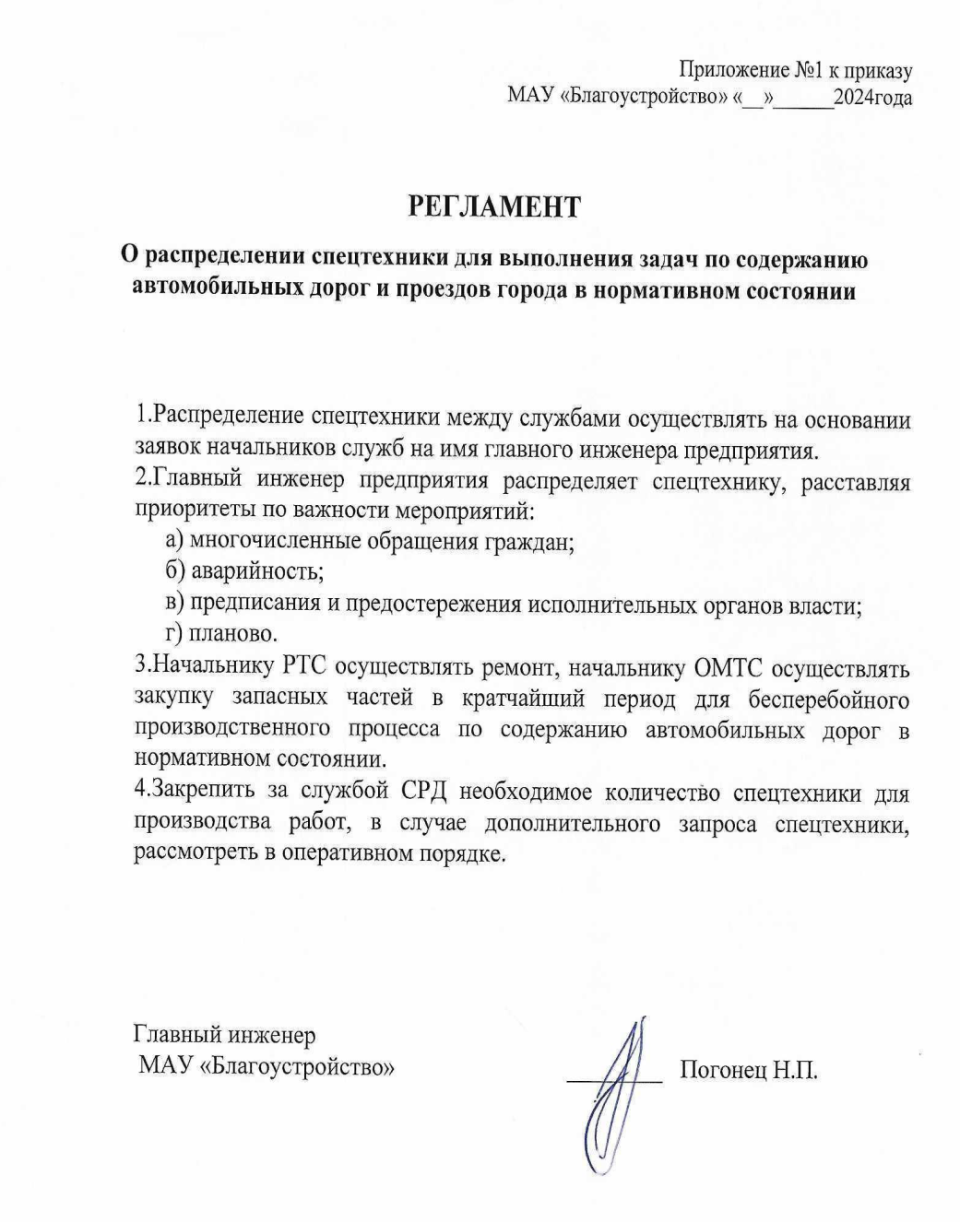
СТАНДАРТИЗАЦИЯ ЛУЧШИХ ПРАКТИК ПРОЕКТА

Slide 12
Дорожная карта
Создание базы, в которую будут внесены заявки из всех источников поступления информации
до 01.09.2024
Создана база данных
Разработка и утверждение регламента по готовности и распределению спецтехники в СРД
до 10.08.2024
Распоряжение о введении регламента
Определение ответственного сотрудника за внедрение регламента
до 10.08.2024
Распоряжение о введении регламента
Проведение обучения/инструктажа/переподготовки сотрудников СРД
Систематически
Протокол проверки полученных знаний
Проведение работ по привлечению дополнительных рабочих бригад в СРД на имеющиеся вакансии
Постоянно
Увеличение штата сотрудников СРД

Slide 13
РЕЗУЛЬТАТЫ ПРОЕКТА
БЛОК 3

Slide 14
Анализ результатов
План/факт (м²)
Расхождение (м²)
Причины
1
80/91,76
+10,76
Переход на эмульсию позволил более качественно распределять пролив подготовленных участков, требуемый для проведения работ. Запланированная техника на месте. В работе участвовали «привлеченные силы».
2
80/23,53
-56,47
Работы проводились в 5ти местах по городу – точечно, при этом проведены работы по засыпке дорожного полотна соответствующей категории асфальтной крошкой в объеме 90 тн, что позволило провести работы на площади более 170 м2.
3
80/68,07
-11,93
Ограниченность в передвижении техники, отсутствие места для проведения работ с применением крупной техники, погодные условия.
4
80/69,24
-10,76
Ограниченность в передвижении техники, отсутствие места для проведения работ с применением крупной техники, погодные условия.
5
80/135,63
+55,63
Работы проводились по восстановлению асфальтового покрытия участка тротуара центральной улицы города, что в свою очередь позволило беспрепятственно (учитывая отсутствие автотранспорта) осуществлять большие объемы работ
6
80/104,87
+24,87
Работы проводились на территории муниципальной парковки для жителей города вблизи городской больницы. Своевременно расставленные дорожные знаки и ограждение территории позволили провести работы в большом объеме
7
80/133,95
+53,95
Работы проводились по восстановлению асфальтового покрытия участка тротуара центральной улицы города, что в свою очередь позволило беспрепятственно (учитывая отсутствие автотранспорта) осуществлять большие объемы работ
8
80/93,45
+13,45
Планирование проведения работ на городских улицах вкупе с внутридворовыми дорогами позволяют осуществлять больший объем работ за день
9
80/84,56
+4,56
Работы по восстановлению асфальтового покрытия проводились на внутридворовых территориях, расположенных близко по адресам, при этом ремонтируемые участки не были заставлены автотранспортом

Slide 15
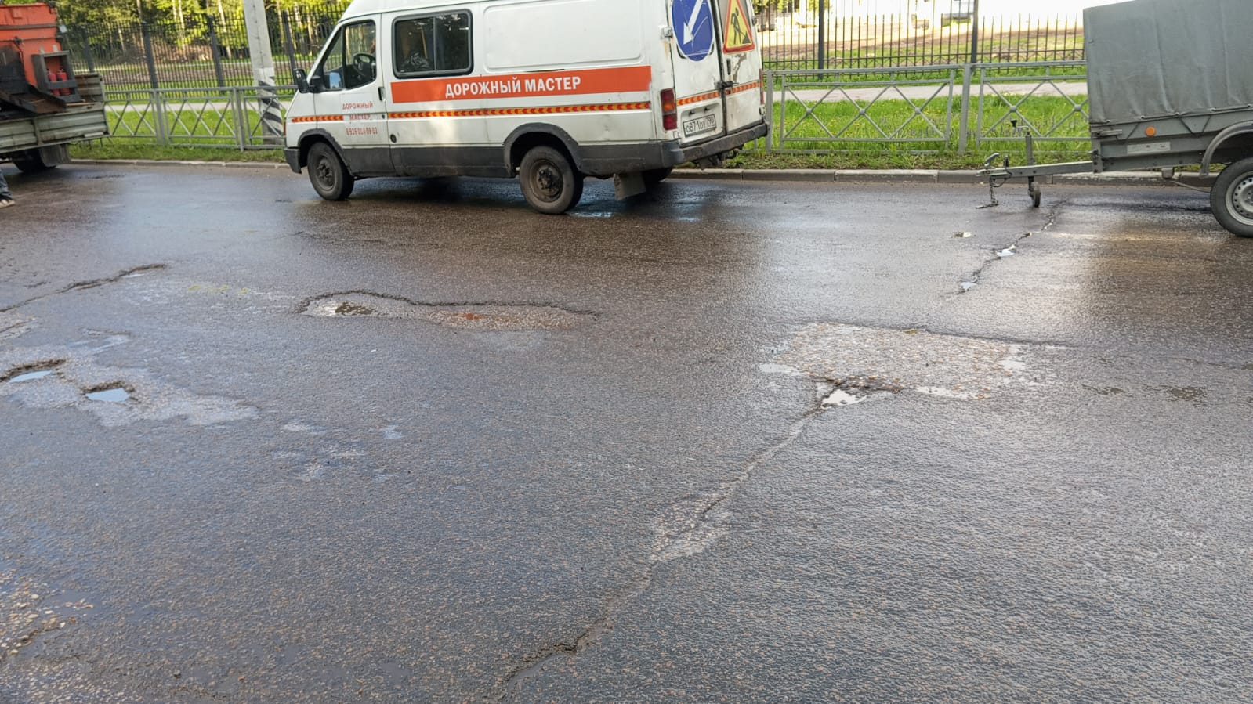
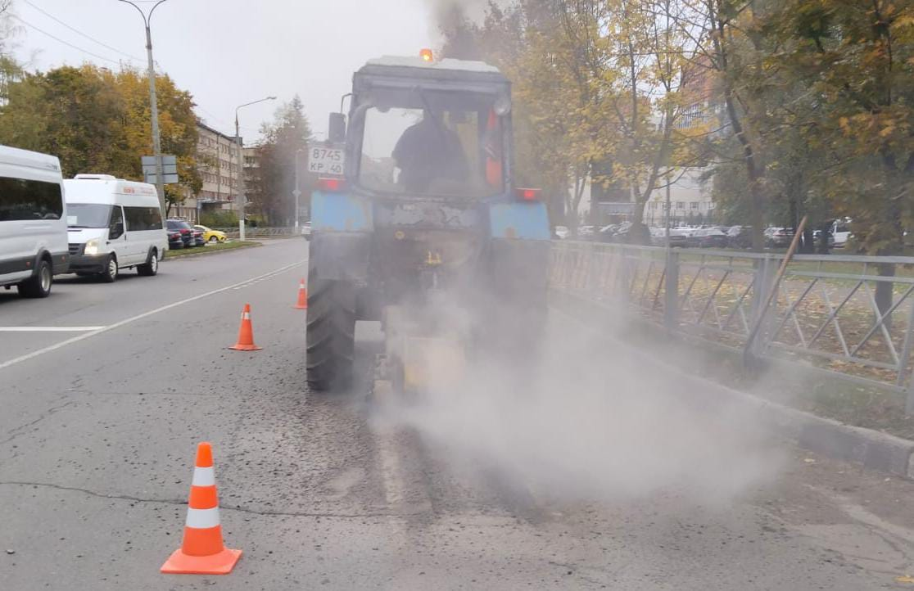
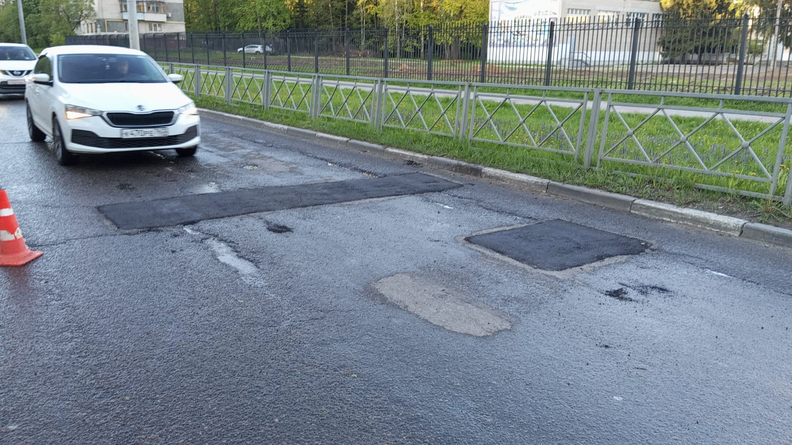
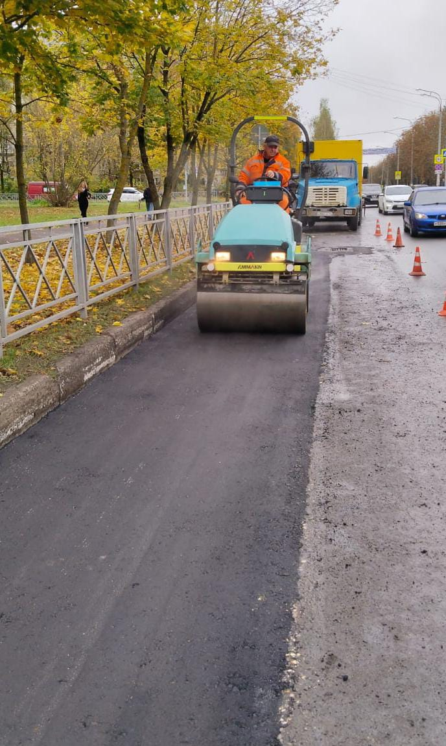
ЦЕЛЕВОЙ ПОКАЗАТЕЛЬ ДОСТИГНУТ. ПРОИЗВОДИТЕЛЬНОСТЬ ТРУДА БРИГАДЫ УВЕЛИЧЕНА С 50 М² РЕМОНТИРУЕМОГО ПОЛОТНА В СМЕНУ ДО 80 М²
МЕРОПРИЯТИЯ ДОРОЖНОЙ КАРТЫ ЗАВЕРШЕНЫ

Slide 16
ТИРАЖИРОВАНИЕ ПРОЕКТА
БЛОК 4

Slide 17
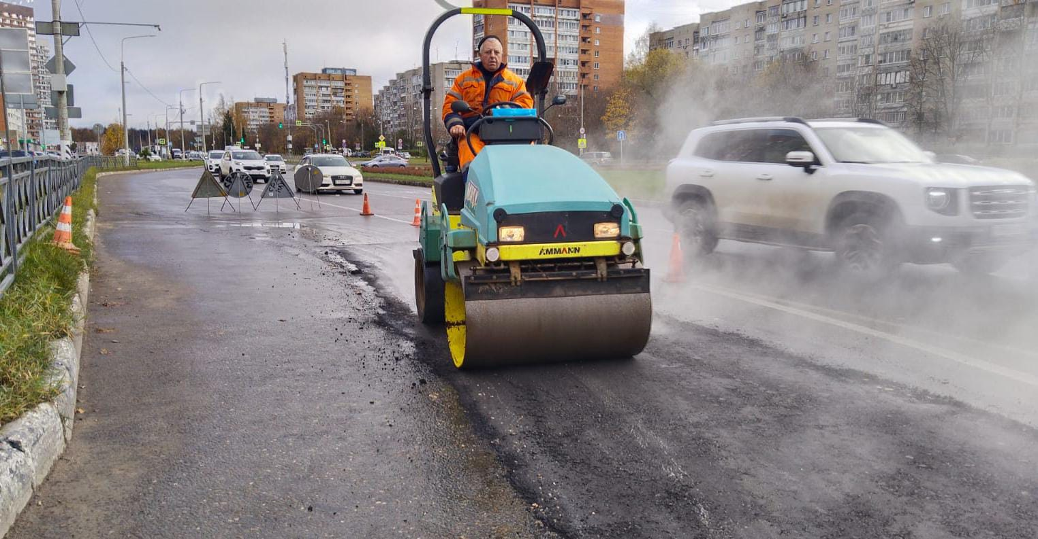
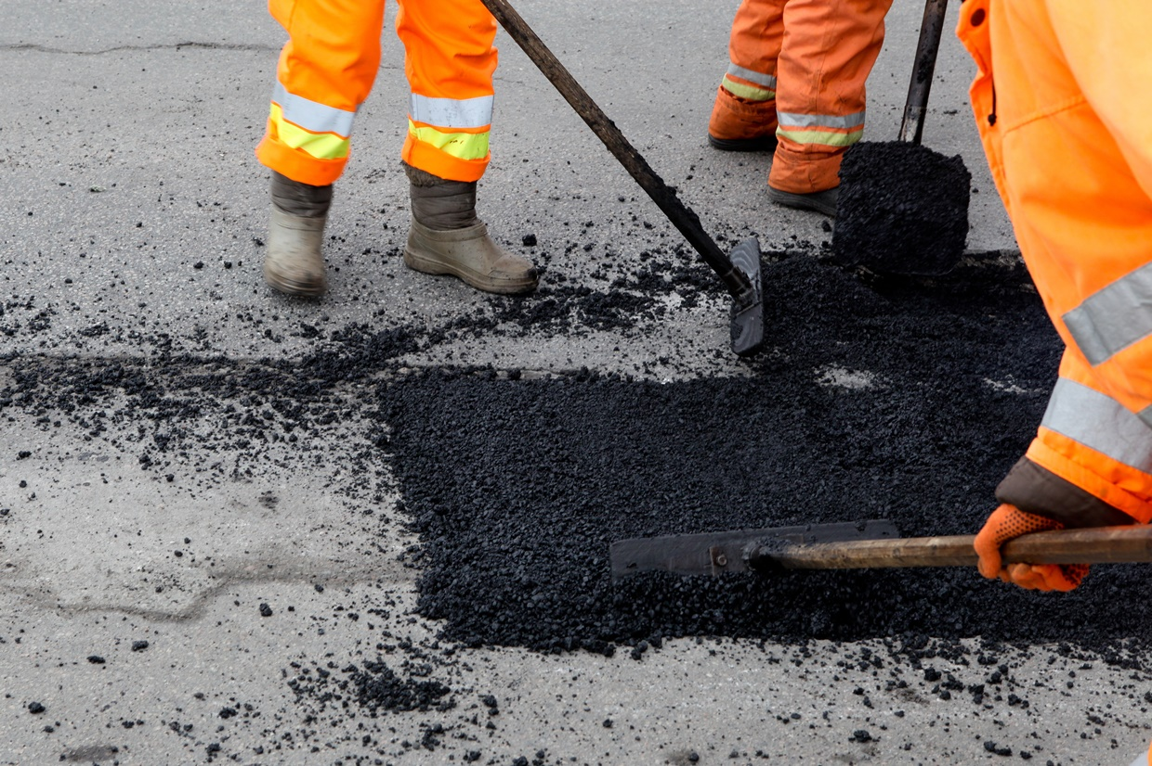
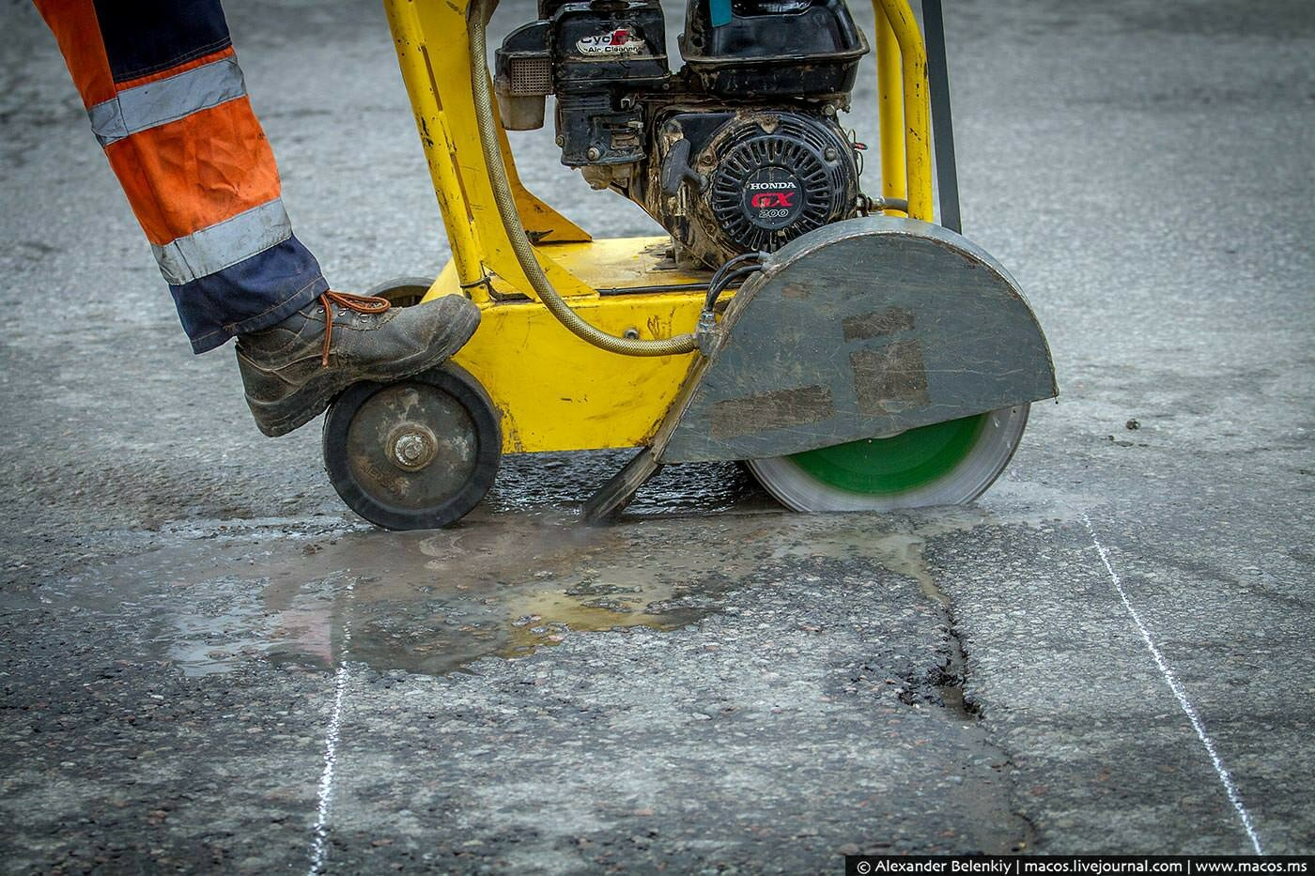
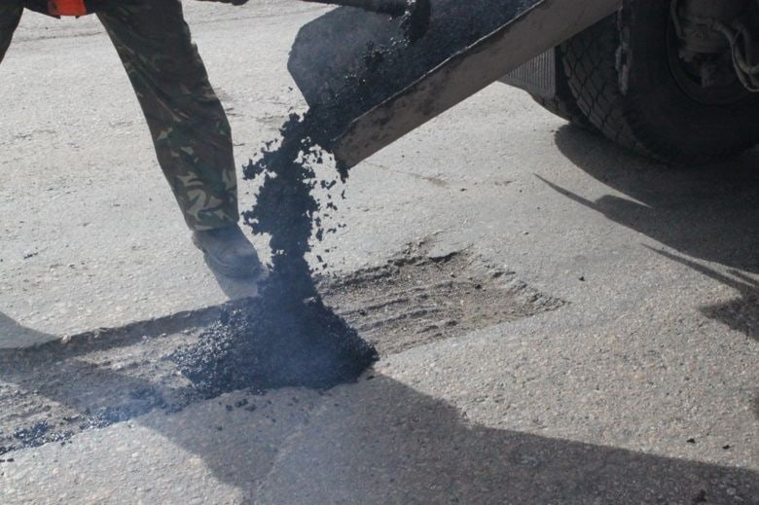
ВОЗМОЖНО ТИРАЖИРОВАНИЕ ПРОЕКТА В ДРУГИЕ РЕГИОНЫ ДЛЯ ОРГАНИЗАЦИЙ В СФЕРЕ ЖИЛИЩНО-КОММУНАЛЬНОГО ХОЗЯЙСТВА ПРИ НАЛИЧИИ ЗАИНТЕРЕСОВАННОСТИ С ИХ СТОРОНЫ

Slide 18
СПАСИБО ЗА ВНИМАНИЕ!
ГОТОВЫ ОТВЕТИТЬ НА ВАШИ ВОПРОСЫ

